Slide 1
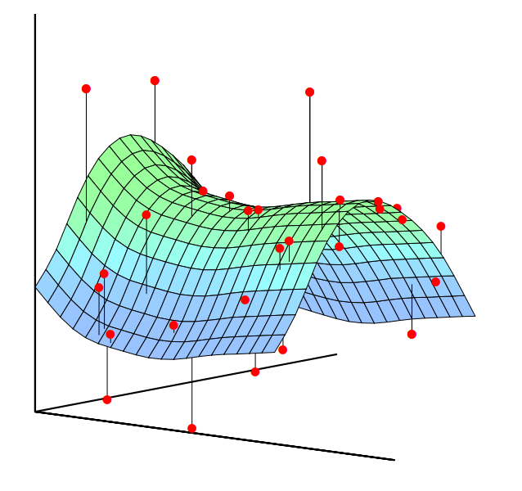
统计学习导论
(Statistical Learning)

Slide 2
01
统计学习
统计学习是一套以理解数据为目的的庞大工具集，可以分为两类，有指导和无指导的学习。
（1）面向预测的统计模型的建立
（2）对于一个或者多个输入来估计输出

Slide 3
01
统计学习可以解决的一些代表性问题
识别前列腺癌的风险因子（略）
根据人口统计学资料、饮食和临床测量数据预测某人是否会得心脏病（略）
自定义一个垃圾邮件检测系统
识别手写的邮政编码数字
基于基因的表达谱来确定一个组织属于哪一类的癌症
建立人口调查数据中工资和人口统计学变量之间的关系

Slide 4
01
统计学习可以解决的一些代表性问题
垃圾邮件检测
数据：总数4601封个人邮件 (收信人：George, at HP labs, before 2000)，每封邮件被标记为垃圾邮件或正常邮件。
目标：构建一个垃圾邮件的过滤器。
输入特征: 这些邮件中最常见的57个单词和分隔符的相对频率。
 | george | you | hp | free | ! | edu | remove
spam | 0.00 | 2.26 | 0.02 | 0.52 | 0.51 | 0.01 | 0.28
email | 1.27 | 1.27 | 0.90 | 0.07 | 0.11 | 0.29 | 0.01
在一个邮件中的单词或者字符串的平均百分比 等价于 单词和字符串的频率。我们选择能够体现正常邮件和垃圾邮件之间最大差别的单词和字符串来作为特征。

Slide 5
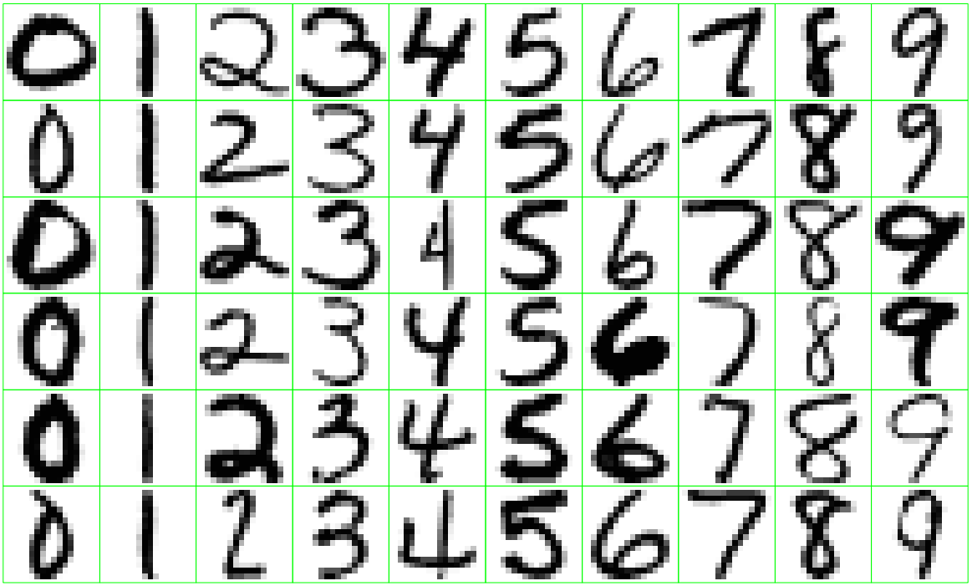
01
统计学习可以解决的一些代表性问题
识别手写的邮政编码数字

Slide 6
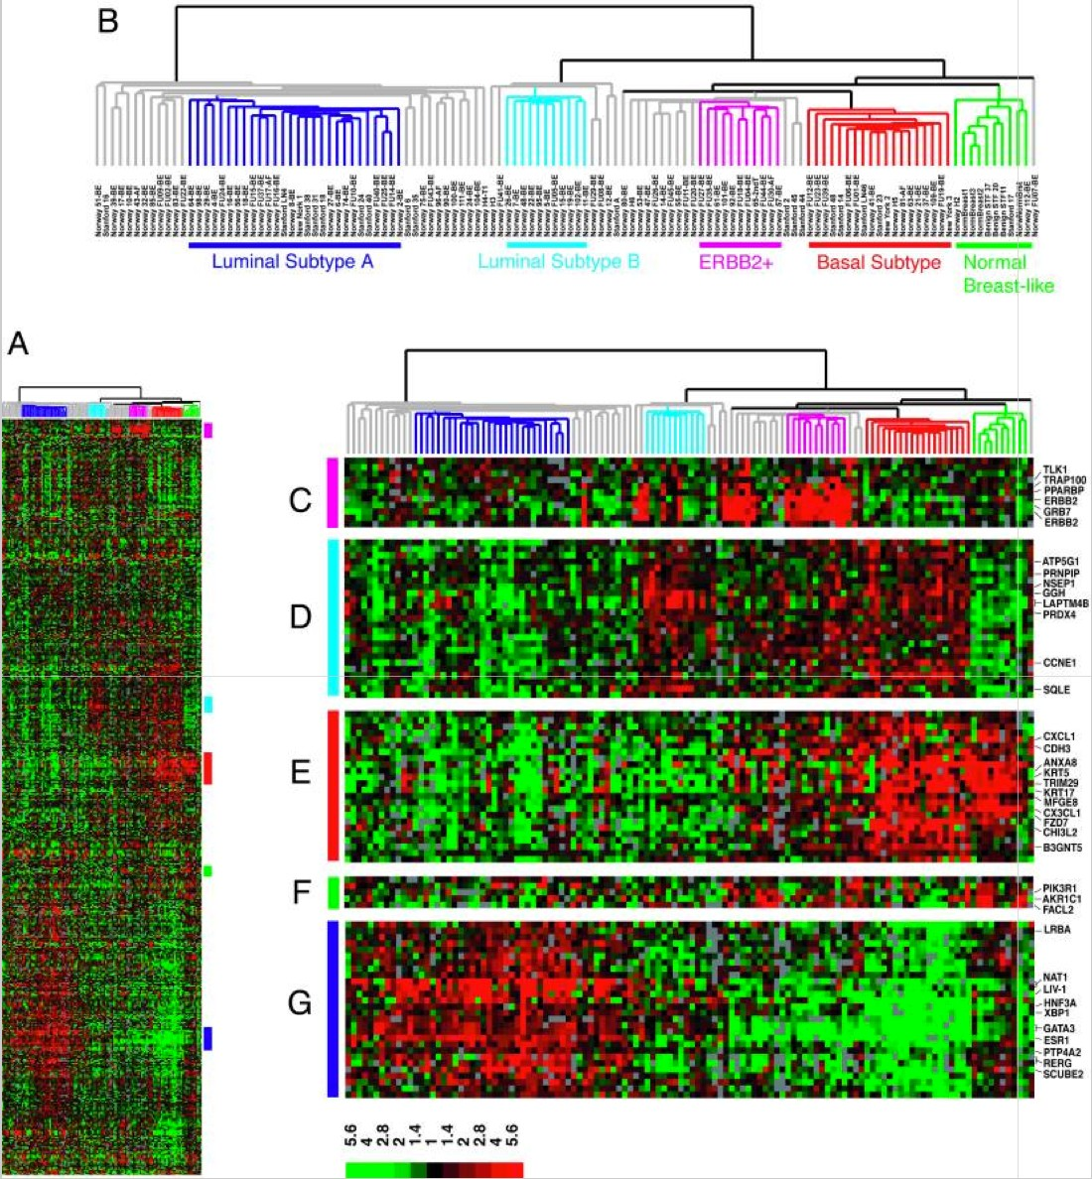
01
统计学习可以解决的一些代表性问题
基于基因的表达谱来确定一个组织属于哪一类的癌症

Slide 7
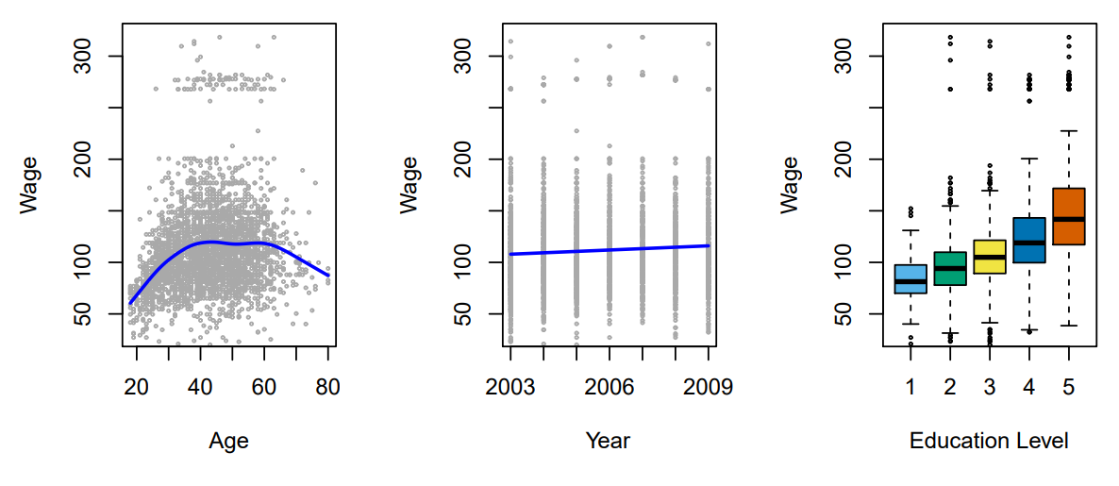
01
统计学习可以解决的一些代表性问题
建立人口调查数据中工资和人口统计学变量之间的关系
Income survey data for males from the central Atlantic region of the USA in 2009.

Slide 8
02
监督/指导学习的问题
基本概念:
结果度量 Y,也称作 因变量(dependent variable )，响应变量(response), 目标(target).
预测变量 X，也称作输入, 协变量，属性，自变量( independent variables).
在一个回归(regression)问题中，Y是连续数量类型 (e.g 价格，血压).
在一个分类（classification)问题中, Y是有限，无序的种类集合 (生/死, 数字0-9, 癌症类型).
监督学习就是训练数据 (x₁, y₁), . . . , (x_{N} , y_{N} )使之建立关系，使得可以通过X来预测Y。

Slide 9
03
监督/指导学习的目标
基于数据训练，我们希望:
准确地预测未可见地测试实例.
理解输入哪些变量X可以影响结果Y，如何影响？
评价模型预测和推论的效果或者质量.

Slide 10
04
思考与启发
为了知道 How 和 When 使用各种技术，我们必须了解这些技术背后的原理。
首先了解了简单的方法，之后才能掌握更复杂的方法。
准确评估一种方法的性能很重要，要知道它到底有多好或有多糟糕
[简单的方法通常表现得和高级的方法一样好！]
这是一个令人兴奋的研究领域，在科学、工业和金融领域都有重要应用。
统计学习是现代数据科学家培训的基本要素。

Slide 11
05
无指导学习/无监督学习
没有结果变量，只是在一组样本上测量的一组预测变量（特征）。
目标更加模糊——找到行为相似的样本组，找到行为相似的特征，找到变化的最大的那些特征的线性组合。
很难知道你的表现如何。
与监督学习不相同，但可以用作监督学习的预处理步骤。

Slide 12
06
统计学习 vs 机器学习
机器学习作为人工智能的一个子领域而逐步成长
统计学习作为统计的子领域而存在.
There is much overlap — 两个领域都聚焦于有监督和无监督学习的问题:
机器学习更强调大规模应用和预测的准确性
统计学习强调模型及其可解释性(interpretability )，精度(precision) 和不确定性(uncertainty).
两者之间的差别越来越模糊，并且存在这大量的交叉.
机器学习的市场营销方面做的更好!

Slide 13



Q:请说出你知道的有名统计学家？
Notes:
也可以叫重采样

Slide 14
07
统计学习历史
19世纪初，勒让德，高斯在发表有关最小二乘法的文章时，提出了线性回归的最早形式。
1936年费舍尔提出了线性判断分析，之后又有人提出了逻辑斯蒂回归。
70年代，内尔德和韦德伯恩提出了新概念—广义线性回归，囊括了统计学习种线性和逻辑斯蒂回归在内的线性模型。
20 世纪 80 年代，计算技术条 件具备，非线性模型不再受计算的困扰。 80 年代中期，布赖曼( Breiman) 、弗里德曼( Friedman) 、奥申( Olshen) 和斯通 (Stone) 提出了分类回归树，率先示范了一个实用方法在具体实施中的威力，其中包括了用于模型选择的交叉验证法。
1986 年，哈斯帖( Hastie) 和提布施瓦 尼( Tibshirani )提出了一个被称为广义可加模型的概念，将一类非线性模型扩展至广义线性模 型族中，还开发了实用软件实现模型。

Slide 15
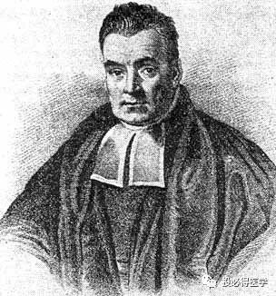
08
统计学习历史人物
托马斯·贝叶斯（Thomas Bayes，约1702年－1761年4月7日），18世纪英国数学家。
贝叶斯定理（Bayes' theorem）是概率论中的一个定理，描述在已知一些条件下，某事件的发生机率。
Notes:
托马斯·贝叶斯（Thomas Bayes，约1702年－1761年4月7日），18世纪英国数学家。1742年成为英国皇家学会会员。
贝叶斯以其在概率论领域的研究闻名于世，他提出的贝叶斯定理对于现代概率论和数理统计的发展有重要的影响。他还曾在长老会担任牧师。
贝叶斯定理
贝叶斯定理（Bayes' theorem）是概率论中的一个定理，描述在已知一些条件下，某事件的发生机率。
比如，如果已知某癌症与寿命有关，使用贝叶斯定理则可以通过得知某人年龄，来更加准确地计算出他罹患癌症的机率。
通常，事件A在事件B已发生的条件下发生的机率，与事件B在事件A已发生的条件下发生的机率是不一样的。然而，这两者是有确定的关系的，贝叶斯定理就是这种关系的陈述。

Slide 16
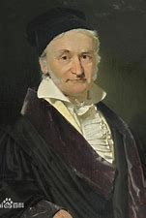
08
统计学习历史人物
约翰·卡尔·弗里德里希·高斯（Johann Karl Friedrich Gauß， 1777年4月30日－1855年2月23日）， 德国数学家、物理学家、天文学家、大地测量学家
（1）最小二乘法
（2）正态分布
Notes:
约翰·卡尔·弗里德里希·高斯（Johann Karl Friedrich Gauß， 1777年4月30日－1855年2月23日）， 德国数学家、物理学家、天文学家、大地测量学家，生于布伦瑞克，卒于哥廷根。
最小二乘法高斯被认为是历史上最重要的数学家之一，并有「数学王子」的美誉。18岁的高斯发现了最小二乘法，并猜测了质数定理。高斯发现，通过对足够多的测量数据的处理后，可以得到一个新的、概率性质的测量结果。在这些基础之上，高斯随后专注于曲面与曲线的计算，并成功得到高斯钟形曲线（正态分布曲线）。其函数被命名为标准正态分布（或高斯分布），并在概率计算中大量使用。
最小二乘法（least squares method），又称最小平方法，是一种数学优化方法。它通过最小化误差的平方和寻找数据的最佳函数匹配。利用最小二乘法可以简便的求得未知的数据，并使得求得的数据与实际数据之间误差的平方和为最小。
正态分布
正态分布（normal distribution）又名高斯分布（Gaussian distribution），是一个非常常见的连续机率分布。正态分布在统计学上十分重要，经常用在自然和社会科学来代表一个不明的随机变量。正态曲线呈钟型，两头低，中间高，左右对称，因其曲线呈钟形，因此人们又经常称之为钟形曲线。
若随机变量X服从一个数学期望为μ、方差为σ^2的正态分布，记为N(μ，σ^2)。其概率密度函数为正态分布。期望值μ决定了其位置，其标准差σ决定了分布的幅度。当μ = 0,σ = 1时的正态分布是标准正态分布。

Slide 17
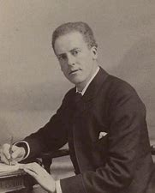
08
统计学习历史人物
卡尔·皮尔逊（Karl Pearson，1857年3月27日-1936年4月27日）是英国数学家、生物统计学家、数理统计学的创立者。
他被公认是旧派理学派和描述统计学派的代表人物，并被誉为现代统计科学的创立者。他对统计发展的影响是巨大的，他提出了包括统计假设检验，相关系数，卡方检验，P值等有名的概念。
Notes:
卡尔·皮尔逊（Karl Pearson，1857年3月27日-1936年4月27日）是英国数学家、生物统计学家、数理统计学的创立者、自由思想者，他对生物统计学、气象学、社会达尔文主义理论和优生学做出了重大贡献。
他被公认是旧派理学派和描述统计学派的代表人物，并被誉为现代统计科学的创立者。他对统计发展的影响是巨大的，他提出了包括统计假设检验，相关系数，卡方检验，P值等有名的概念。
统计假设检验
统计假设检验（Statistical hypothesis test）主要是验证所选的模型和所解释的公式，在结构上、形式上、变化方向上是否能代表客观情况。
一般采用最小平方法解模时，必须进行统计假设检验，即应用统计推断的假设检验原理，通过特定的统计量进行各种显著性检验。
相关系数
相关系数（Correlation coefficient）是研究变量之间线性相关程度的量，一般用字母 r 表示。由于研究对象的不同，相关系数有多种定义方式，较为常用的是皮尔逊相关系数。定义式：
其中，Cov(X,Y)为X与Y的协方差，Var[X]为X的方差，Var[Y]为Y的方差。
卡方检验
卡方检验（X-square test）是统计样本的实际观测值与理论推断值之间的偏离程度，实际观测值与理论推断值之间的偏离程度决定卡方值的大小，如果卡方值越大，二者偏差程度越大；反之，二者偏差越小；若两个值完全相等时，卡方值就为0，表明与理论值完全符合。
P值
P值（P value）就是当原假设为真时，比所得到的样本观察结果更极端的结果出现的概率。
如果P值很小，说明原假设情况的发生的概率很小，而如果出现了，根据小概率原理，我们就有理由拒绝原假设，P值越小，我们拒绝原假设的理由越充分。总之，P值越小，表明结果越显著。
统计学上，通常使用发生概率小于5%来定义极端事件。但是检验的结果究竟是“显著的”、“中度显著的”还是“高度显著的”需要我们自己根据P值的大小和实际问题来解决。

Slide 18
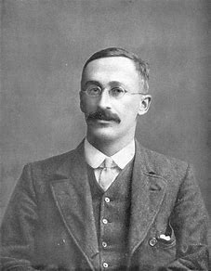
08
统计学习历史人物
威廉·戈塞（William Sealy Gosset，1876年6月13日－1937年10月16日），全名威廉·希利·戈塞，英国化学家、数学家与统计学家。
统计学t检验，之后它广泛运用于小样本平均数之间的差别测试 。
Notes:
威廉·戈塞（William Sealy Gosset，1876年6月13日－1937年10月16日），全名威廉·希利·戈塞，英国化学家、数学家与统计学家。
英国现代统计方法发展的先驱，小样本理论研究的先驱，为研究样本分布理论奠定了重要基础。
1908年，戈塞以“学生（Student）”为笔名在《生物计量学》杂志发表了论文《平均数的规律误差》，提出了统计学t检验，之后它广泛运用于小样本平均数之间的差别测试 。这篇论文开创了小样本统计理论的先河，为研究样本分布理论奠定了重要基础，被统计学家誉为统计推断理论发展史上的里程碑。
t检验是戈塞为了观测酿酒质量而发明的。戈塞在位于都柏林的健力士酿酒厂担任统计学家。戈塞于1908年在Biometrika上公布T检验，但因其老板认为其为商业机密而被迫使用笔名（学生）。
t检验
t检验，亦称student t检验（Student's t test），主要用于样本含量较小（例如n<30），总体标准差σ未知的正态分布资料。t检验是用于小样本（样本容量小于30）的两个平均值差异程度的检验方法。它是用t分布理论来推断差异发生的概率，从而判定两个平均数的差异是否显著。T检验的适用条件：正态分布资料。例如，t检验可用于比较药物治疗组与安慰剂治疗组病人的测量差别。

Slide 19
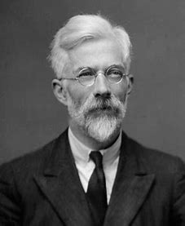
08
统计学习历史人物
罗纳德·费雪（Sir Ronald Aylmer Fisher, FRS，1890.2.17－1962.7.29）
现代统计学与现代演化论的奠基者之一
(1) 方差分析(Analysis of Variance，简称ANOVA)，又称“变异数分析”用于两个及两个以上样本均数差别的显著性检验。
(2) Fisher精确检验（Fisher's exact test），它用于检验两个分类的关联。
Notes:
罗纳德·费雪（Sir Ronald Aylmer Fisher, FRS，1890.2.17－1962.7.29）现代统计学与现代演化论的奠基者之一；安德斯·哈尔德称他是“一位几乎独自建立现代统计科学的天才”；理查·道金斯则认为他是“达尔文最伟大的继承者”。他生于伦敦，卒于 Adleaide（澳洲）。Fisher可能是当今使用的统计技术发展中最重要的英文单词，他发明了方差分析和Fisher 精确检验来分析交叉列表数据（卡方检验仅是近似值）。
方差分析(Analysis of Variance，简称ANOVA)，又称“变异数分析”，用于两个及两个以上样本均数差别的显著性检验。 由于各种因素的影响，研究所得的数据呈现波动状。造成波动的原因可分成两类，一是不可控的随机因素，另一是研究中施加的对结果形成影响的可控因素。方差分析的基本思想是：通过分析研究不同来源的变异对总变异的贡献大小，从而确定可控因素对研究结果影响力的大小。关注投必得医学，我们之后会介绍其具体内容及R实现噢～
Fisher精确检验（Fisher's exact test）是用于分析RC列联表统计显著性检验方法，它用于检验两个分类的关联。实际操作中常使用于小数据情况，但同样适用于大样本的情况。虽然大样本情况目前一般用卡方检验居多。它可以进准地算出P的概率，而不需要根据卡方值和自由度查表查询P值。关注投必得医学，我们之后会介绍其具体内容及R实现噢～

Slide 20
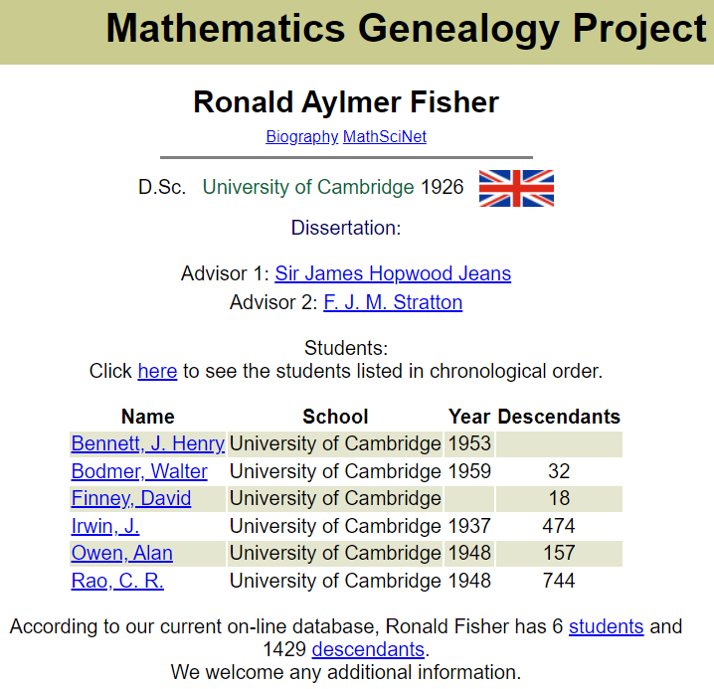
08
统计学习历史人物
Notes:
https://www.mathgenealogy.org/id.php?id=46924

Slide 21

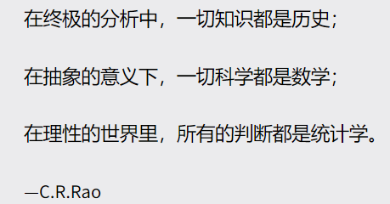
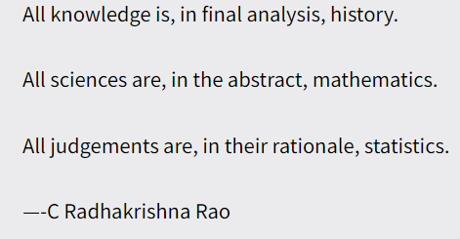
08
统计学习历史人物
C R 拉奥（Calyampudi Radhakrishna Rao，1920.9.20－2023.8.23）
印度统计学家，数学家，美国科学院院士，英国皇家统计学会会员，宾州州立大学荣誉教授。Fisher的学生。
C-R不等式
Rao-Blackwell定理。
微分几何和统计
Notes:
https://zhuanlan.zhihu.com/p/398238688

Slide 22
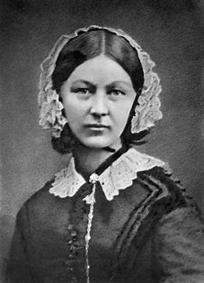
08
统计学习历史人物
弗罗伦斯·南丁格尔（Florence Nightingale，1820年5月12日－1910年8月13日），英国护士和统计学家。
(1)南丁格尔奖，提灯女士奖（5月12日）
(2)南丁格尔玫瑰图
南丁格尔是视觉表现和统计图形的先驱。南丁格尔被描述为“在统计的图形显示方法上，是一个真正的先驱”，她发展出极座标图饼图的形式，或称为南丁格尔玫瑰图。克里米亚战争时，整理资料，反应病人死亡率在不同季节有变化。
Notes:
弗罗伦斯·南丁格尔（Florence Nightingale，1820年5月12日－1910年8月13日），英国护士和统计学家，出生于意大利的一个英国上流社会的家庭。在德国学习护理后，曾往伦敦的医院工作。于1853年成为伦敦慈善医院的护士长。
南丁格尔是视觉表现和统计图形的先驱。南丁格尔被描述为“在统计的图形显示方法上，是一个真正的先驱”，她发展出极座标图饼图的形式，或称为南丁格尔玫瑰图，相当于现代圆形直方图。
她利用这个图形来说明她在管理的野战医院内，病人死亡率在不同季节的变化。她使用极座标图饼图，向不会阅读统计报告的国会议员，报告克里米亚战争的医疗条件，使得议员们能轻松听懂。
后来，南丁格尔对于印度的农村生活，做了全面的卫生统计研究，并在印度改善医疗和公共卫生服务。
现在疫情期间，大家看到的人民日报的疫情图，便是南丁格尔玫瑰图。关注投必得医学，我们之后会介绍其具体内容及R实现噢～

Slide 23
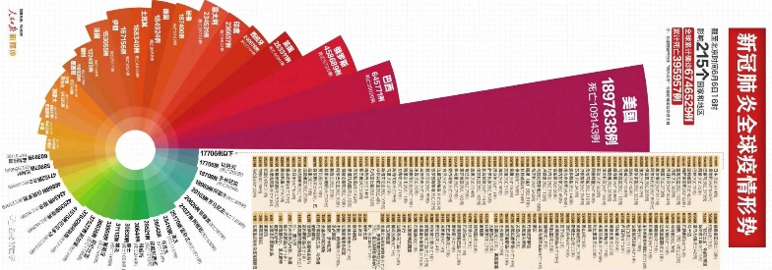
08
统计学习历史人物
南丁格尔玫瑰图

Slide 24

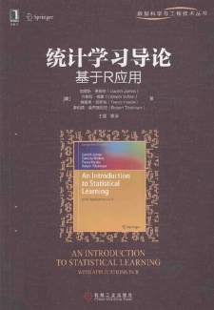






09
教材
Springer Texts in Statistics
Gareth James Daniela Witten Trevor Hastie Robert Tibshirani
An Introduction to Statistical Learning
with Applications in R
The course will cover most of the material in this Springer book (ISLR) published in 2013, which the instructors coauthored with Gareth James and Daniela Witten. Each chapter ends with an R lab, in which examples are developed. By January 1st, 2014, an electronic version of this book will be available for free from the instructors’ websites.
Springer Series in Statistics
This Springer book (ESL) is more mathematically advanced than ISLR; the second edition was pub- lished in 2009, and coauthored by the instructors and Jerome Friedman. It covers a broader range of topics. The book is available from Springer and Amazon, a free electronic version is available from the instructors’ websites.
Trevor Hastie Robert Tibshirani Jerome Friedman
The Elements of Statistical Learning
Data Mining, Inference, and Prediction
Second Edition

Slide 25
10
学习目的
许多统计学习方法不仅仅属于统计学科，而是在许多学术和非学术的领域里有广泛的 应用。
统计学习并非一组黑箱。
尽管掌握组合模型中每个齿轮的功能至关重要，但这并不表示没有掌握理论细节就不能在箱子里构造机器!
假定读者有志于应用统计学习方法解决现实世界的问题。

Slide 26
11
章节安排
第2章：统计学习
第3章：线性回归
第4章：分类
第5章：重抽样方法
第6章：线性模型选择与正则化
第7章：非线性模型
第8章：基于树的方法
第9章：支持向量机
第10章：指导学习

Slide 27
11
成绩评定
平时成绩：40%
8 次作业，每次 5 分。
从第2周-7周，作业内容不仅包括理论题目，还包括上机的实验报告。
每周二的课前交作业，过期酌情扣分。
考试成绩：60%
闭卷考试

Slide 28

本周作业
请解释什么是p值，怎么计算？
Notes:
也可以叫重采样

